Slide 1
CNU Design Guide
Update 2019.07.31 | Lee Ho Wan
CONFIDENTIAL
©2018 Lee Ho Wan. All rights reserved.
This Document is copyrighted by Lee Ho Wan and may not be reproduced without permission.

Slide 2
Document History
Date | 항 목 | 내 용 | 작 성 자
2019.07.15 | - | CNU 디자인가이드 최초 업데이트 | 이호완
2019.07.21 | - | 화면 가이드 추가 및 수정 | 이호완
2019.07.31 | - | 로그인 화면 가이드 추가 (A00-01) | 이호완

Slide 3
1. 공통영역 정의

Slide 4
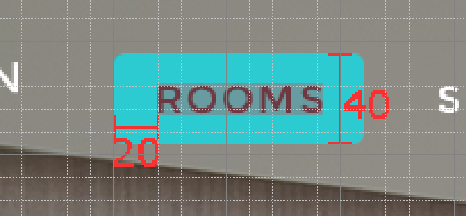
 | 공통영역 정의 |  | -
Color 표시 규약
Image 슬라이스 파일 규약
1
파일 하나에 왼쪽부터 Normal / Mouse over / Press(Release) 모두 포함
Enable / Disable (또는 Normal / Active) ①번과 마찬가지로 표기
※ 이미지의 각 상태값이 존재할 경우 이미지 명 표기와 함께
좌측부터 순서대로 각 이미지 영역에 대한 상태 표시값을 아래와 같이 가이드에 표기함
※ ‘파일명’ 에 현재 선택된 상태값 ( ) 안에 표시
※ n(Normal), mo(Mouse over), p(Press 또는 Release), enb(Enable), dis(Disable)
※ 단일 이미지일 경우 표시하지 않음
2ac2f0 | 60% (색상코드 | 알파값)
※ 알파값은 100%가 아닐 경우에만 표기
2
Image 및 Object 등의 가이드 표시 규약
번호 | 파일명 | 참고
1 | bt_basket (mo) | n/mo/p
2 | bt_basket (dis) | dis/enb
Margin (또는 Padding)
좌표 (※ 필요할 경우만 표시)
이미지(또는 텍스트 필드 등) 영역 가이드박스
이미지의 Height / Weight 값
구분라인의 표기시 W*H px | 색상 | 알파값 으로 표기 (예 : 1*12px | ffffff | 50%)
CSS로 표현하는 버튼 등의 경우 Bg Color, 테두리라인, Corner Round(반지름) 표기
2
3
1
4
5
Corner Round
※ Normal
※ Rollover / Press
CSS 버튼 표기 참고
Normal : icon : icon_logout Bg Color : 353b49 Corner Round : 8px 텍스트 : R | RM | 14 | ffffff Rollover / Press : icon : icon_logout Bg Color : 4785f0 Corner Round : 8px 텍스트 : R | RM | 14 | ffffff
※ 이미지 표기 예 : bt_menu | 60% (이미지 명 | 알파값)
※ 알파값은 100%가 아닐 경우에만 표기
※ 이미지 포맷은 ‘png’로 통일하나 Bg 이미지 등에 다른 파일 포맷이 사용될 경우 이미지명에 표기 (예 : bg_main.jpg)
※ 모든 사이즈 및 여백 등은 px 로 표기
※ 모든 그리드 및 가이드는 5x 또는 10px의 배수로 적용되어 있음.
6

Slide 5
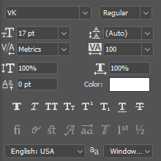
 | 공통영역 정의 |  | -
기본 폰트 정의
구분 | Font | Type | 구분 | 참고
전체 공통 | 나눔고딕 | Light | 네이버 무료 폰트 | UI 전체 한글 기본값
 |  | Regular (기본)
 |  | Bold
 |  | Extra Bold
 | Roboto | Light | 구글 무료 폰트 | 일부 숫자 또는 영문에 사용
 |  | Regular (기본)
 |  | Medium
 |  | Bold
※ Roboto 폰트 사용 시 별도 표기 : ex} RBT | B | CM | 24 | 000000454
폰트 표시 기본 규약
Font | Type | 표시 규약 | 참고
나눔고딕 | Light | 1) 싱글라인 텍스트 필드일 경우 B | C | 24 | 2f343 | 60% (Type) | 싱글라인 정렬 | 사이즈 | 색상코드 | (알파값) 2) 멀티라인 텍스트 필드일 경우 B | CT | 24 | 2f343 | 50% (Type) | 멀티라인 정렬 | 사이즈 | 색상코드 | (알파값) | Type은 L(Light), R(Regular), B(Blod), M(Medium), EB(Extra Bold)로 표기함 Roboto 폰트의 경우 (Type) 앞에 별도 표기 예) RBT | R | 24 | 2f343 | 60% ※ 기본폰트 ‘나눔고딕’은 별도 표기 하지 않음 정렬은 C(Center), L(Left), R(Right)로 표기 (멀티라인은 아래 내용 참고) 사이즈는 pt 단위로 표시 (포토샵 상에서 pt와 px은 동일함) 알파값은 100%가 아닐 경우에만 표기
 | Regular (기본)
 | Bold
 | Extra Bold
Roboto | Light
 | Regular (기본)
 | Medium
 | Bold
※ 전체 UI에 나눔고딕을 기본으로 구성하고 일부 영문 및 숫자 등에 Roboto 사용
※ 멀티라인 텍스트필드의 경우 가로/세로 정렬값은 가로 C(center)/L(Left)/R(Right)과 세로 T(Top), M(middle), B(Bottom)의 조합으로 표시 예 ) 가로 왼쪽, 세로 윗쪽 정렬일 경우 : LT / 가로 중앙, 세로 중앙 정렬일 경우 : CM
① 폰트 사이즈는 포토샵에서
표기된 pt로 표시함.
② 줄간격 기본값은 폰트의
기본값에 따르며 줄간격이
별도로 필요한 경우 각 폰트
가이드에 추가로 기재
1
2
3

Slide 6
 | 공통영역 정의 |  | -
전체 레이아웃 구조 – 홈(메인 대시보드)
Top Bar
Top Bar 공통영역 상세 가이드 참고
LNB 공통영역 상세 가이드 참고
Dashboard 화면 상세 가이드 참고
1
100 px
LNB
30 px
Dashboard
30px
30px
120px
1
가변
2
30 px

Slide 7
 | 공통영역 정의 |  | -
전체 레이아웃 구조 – Sub 화면
Top Bar
Location Bar 공통영역 상세 가이드 참고
Title 및 Sub Menu 공통영역 상세 가이드 참고
Contents 각 화면 상세 가이드 참고
100 px
LNB
Location bar
1
40 px
Title 및 Sub Menu
Contents
30px
2
80 px
30px
120px
가변
3
30 px

Slide 8
 | 공통영역 정의 |  | -
Top Bar 영역 – 전체 공통
Center
Top Bar
1
2
3
4
5
좌측 정렬
우측 정렬
번호 | 파일명 | 참고
1 | logo_home
2 |  | icon : icon_pf Bg Color : 2dccd2 Corner Rounded : 8px
3 |  | 이름 : R | RM | 15 | 000000 님 : R | RM | 15 | 898989
4 |  | Normal : icon : icon_logout Bg Color : 353b49 Corner Rounded : 8px 텍스트 : R | RM | 14 | ffffff Rollover / Press : icon : icon_logout Bg Color : 4785f0 Corner Rounded : 8px 텍스트 : R | RM | 14 | ffffff
5 |  | 구분 라인 : 1px | f4f4f4
※ Normal
※ Rollover / Press

Slide 9

 | 공통영역 정의 |  | -
1
5
LNB 영역 – 전체 공통
2
LNB
3
4
번호 | 파일명 | 참고
1 |  | 아이콘 상단부터 : icon_lnb01 ~ 04
2 |  | R | CM | 14 | ffffff
3 |  | 구분라인 : 1px | ffffff | 20%
4 |  | Bg Color : 2dccd2
5 |  | 메뉴 선택된 경우 : Bg Color : 4785f0 우측 아이콘 : icon_lnb_select

Slide 10
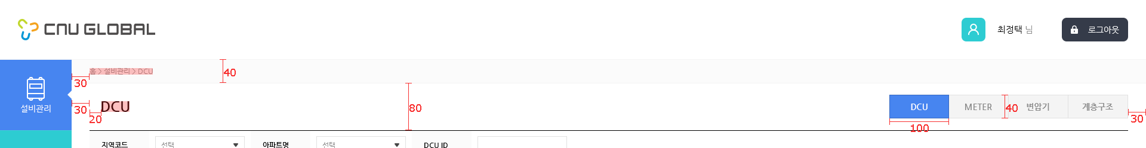
 | 공통영역 정의 |  | -
Location Bar 및 타이틀/Sub Menu 영역 – 전체 공통
1
2
3
5
6
4
Width 가변
좌측 정렬
우측 정렬
번호 | 파일명 | 참고
1 |  | R | LM | 12 | 959595
2 |  | Bg Color : fbfbfb
3 |  | 구분라인 : 1px | f4f4f4
4 |  | 타이틀 : B | RM | 24 | 000000
5 |  | 선택된 Tab : Bg Color : 4785f0 테두리라인 : 1px | 3869be 텍스트 : B | CM | 14 | ffffff
6 |  | 선택되지 않은 Tab : Bg Color : f4f4f4 테두리라인 : 1px | e1e1e1 텍스트 : B | CM | 14 | 898989
※ ⑤⑥번 영역의 텍스트가 100px 을 넘는 경우 좌/우 Padding 30px 적용

Slide 11
2. 각 화면 상세 가이드

Slide 12
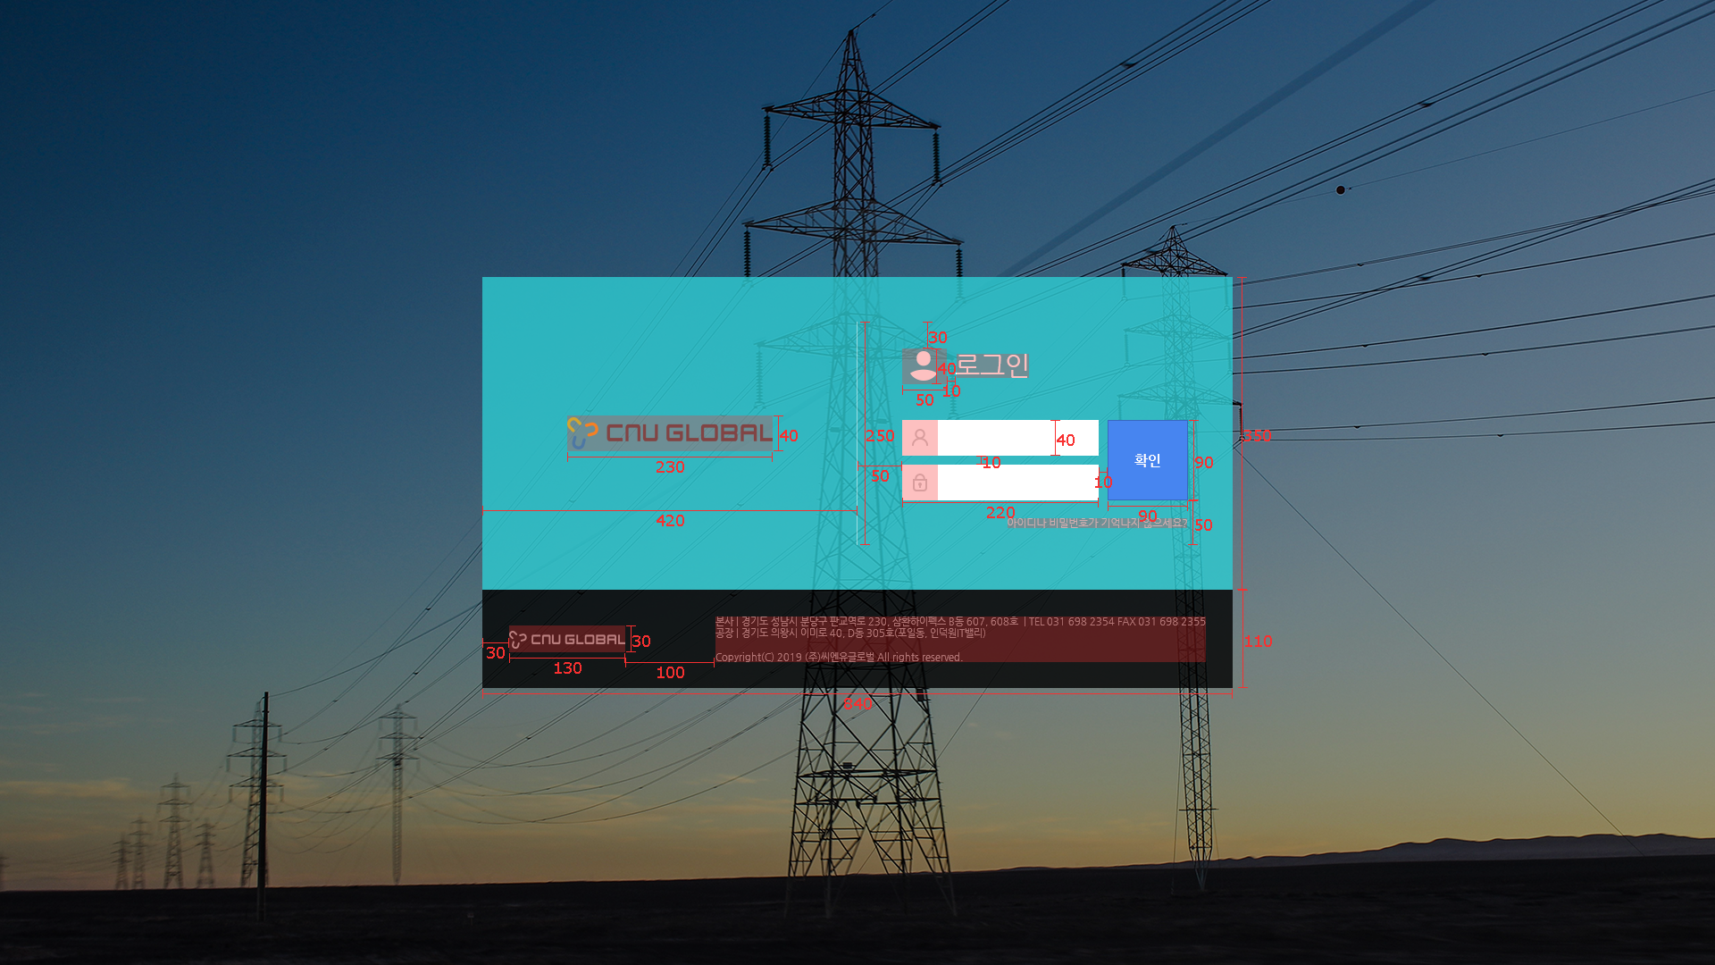
 | 서비스 로그인 |  | A 00-01
번호 | 파일명 | 참고
1 |  | Bg 이미지 : img_bg_01~07.jpg 이미지 위 DIMM 처리 : 000000 | 40% ※ 퍼블리싱은 img_bg_01.jpg 이미지로 제작
2 |  | Bg Color : 2dccd2 | 80%
3 | logo_home
4 |  | 구분 라인 : 1px | ffffff | 50%
5 | icon_login
6 |  | R | LM | 30 | ffffff
7 |  | 입력 필드 : bg Color : ffffff ID 아이콘 : icon_login_id 비번 아이콘 : icon_login_pw 입력 시 텍스트 : B | LM | 12 | 000000
8 |  | Bg Color : 4785f0 테두리라인 : 1px | 3869be 텍스트 : B | CM | 16 | ffffff
9 |  | Bg Color : 000000 | 80%
10 | logo_footer
11 |  | R | LM | 11 | 959595
1
2
4
5
6
3
8
8
7
9
10
11

Slide 13
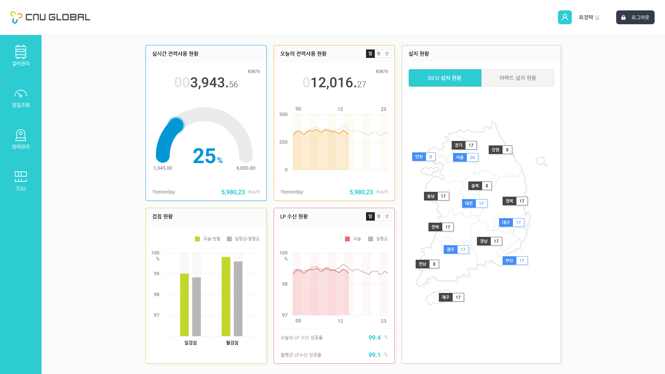
 | 서비스메인 (대시보드) |  | A 00-02
1
번호 | 파일명 | 참고
1 |  | Top Bar 가이드 참고
2 |  | LNB 가이드 참고
3 |  | 대시보드 전체 영역 Bg Color : fbfbfb ※ 각 항목 별 가이드는 다음 페이지 참고
3
※ 대시보드 영역
다음 페이지 계속
2
콘텐츠 영역 내 중앙 정렬
콘텐츠 영역

Slide 14
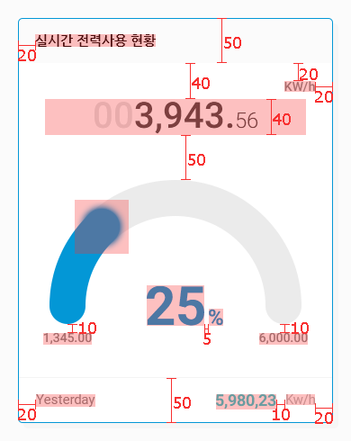
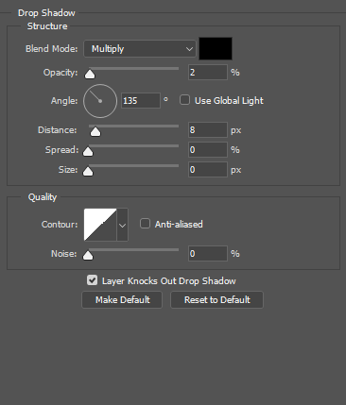



 | 서비스메인 (대시보드) – Card 01 |  | A 00-02
번호 | 파일명 | 참고
1 |  | 테두리라인 : 1px | 0397d6 Bg Color : ffffff Corner Round : 5px
2 |  | B | LM | 15 | 000000
3 |  | RBT | M | RM | 14 | 898989
4 |  | 정수영역 회색 : RBT | M | CM | 40 | e1e1e1 정수영역 검정 : RBT | M | CM | 40 | 464646 소수점 이하 : RBT | L | CM | 24 | 464646
5 |  | ※ 좌측 별도 가이드 참고 ※ 이미지 추가 필요 시 요청 바랍니다.
6 |  | RBT | B | CM | 60 | 0397d6 ※ 그래프 영역 중앙에 표시
7 |  | RBT | B | LM | 24 | 0397d6 ※ ⑥번 영역 우측에 표시
8 |  | RBT | M | CM | 898989
9 |  | RBT | M | CM | 898989
10 |  | 구분 라인 : 1px | f4f4f4
11 |  | RBT | R | LM | 15 | 898989
12 |  | RBT | B | RM | 18 | 2dccd2
13 |  | RBT | R | RM | 15 | b7b7b7
1
2
Title Bar 영역 Bg Color : fbfbfb
3
4
5
450px
6
그림자 처리 (아래 포토샵 가이드 참고)
7
8
9
10
11
12
13
350px
1
2
그래프 배경 기본 : graph_back.png
그래프 값 : graph_blue.png
3
그래프 꼭지점 : graph_point.png

Slide 15
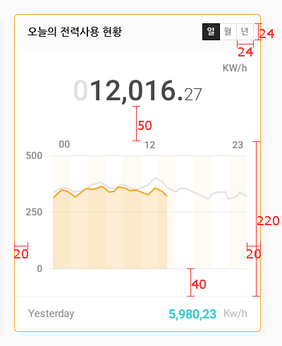
 | 서비스메인 (대시보드) – Card 02 |  | A 00-02
번호 | 파일명 | 참고
1 |  | 테두리라인 : 1px | f4a31f Bg Color : ffffff Corner Round : 5px
2 |  | 선택된 Tab : Bg Color : 252525 테두리 라인 : 1px | 000000 텍스트 : B | CM | 12 | 000000 선택되지 않은 Tab : Bg Color : ffffff 테두리 라인 : 1px | e1e1e1 텍스트 : B | CM | 12 | 898989
3 | 그래프영역 | X/Y 값 텍스트 : RBT | M | CM | 14 | 898989
4 |  | X 값 그리드 : 흰색 : ffffff 컬러 : fefaf4
5 |  | 비교값 그래프 라인 : 2px | e1e1e1
6 |  | 현재값 그래프 라인 : 2px | f4a31f 현재값 그래프 채움 : f4a31f | 20%
7 |  | Y값 그리드 라인 : 1px | ebebeb
1
2
Card 01 화면 가이드와 동일
3
4
6
5
7
Card 01 화면 가이드와 동일

Slide 16
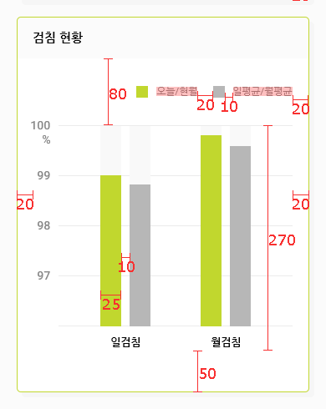
 | 서비스메인 (대시보드) – Card 03 |  | A 00-02
번호 | 파일명 | 참고
1 |  | 테두리라인 : 1px | c1d72e Bg Color : ffffff Corner Round : 5px
2 |  | 오늘/현월 : 사각 박스 : 14*14px | c1d72e 텍스트 : R | RM | 12 | 898989
3 |  | 일평균/월평균 : 사각 박스 : 14*14px | 898989 텍스트 : R | RM | 12 | 898989
4 |  | Y 값 텍스트 : RBT | M | CM | 14 | 898989
5 |  | Y값 그리드 라인 : 1px | ebebeb
6 |  | 오늘/현월 : c1d72e 일평균/월푱균 : 898989
7 |  | X 값 텍스트 : B | CM | 13 | 898989
1
Card 01 화면 가이드와 동일
2
3
4
5
6
7

Slide 17
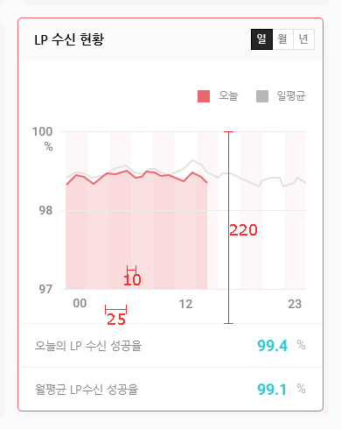
 | 서비스메인 (대시보드) – Card 04 |  | A 00-02
번호 | 파일명 | 참고
1 |  | 테두리라인 : 1px | ed666e Bg Color : ffffff Corner Round : 5px
2 |  | 오늘/현월 : 사각 박스 : 14*14px | ed666e 텍스트 : R | RM | 12 | 898989
3 |  | 일평균/월평균 : 사각 박스 : 14*14px | 898989 텍스트 : R | RM | 12 | 898989
4 |  | X 값 그리드 : 흰색 : ffffff 컬러 : fef7f8
5 |  | 현재값 그래프 라인 : 2px | ed666e 현재값 그래프 채움 : ed666e | 20%
1
Card 02 화면 가이드와 동일
2
3
Card 03 화면 가이드와 동일
4
5
Card 02 화면 가이드와 동일
Card 01 화면 가이드와 동일

Slide 18
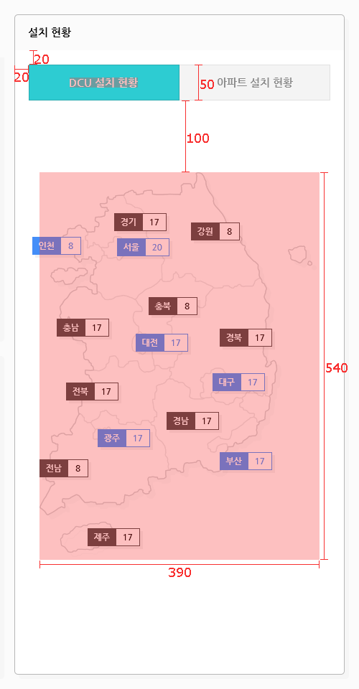
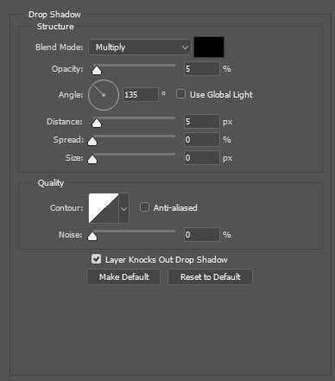
 | 서비스메인 (대시보드) – Card 05 |  | A 00-02
1
번호 | 파일명 | 참고
1 |  | 테두리라인 : 1px | b7b7b7 Bg Color : ffffff Corner Round : 5px
2 |  | 선택된 Tab : Bg Color : 2dccd2 테두리라인 : 1px | 2cacb1 텍스트 : B | CM | 15 | ffffff
3 |  | 선택되지 않은 Tab : Bg Color : f4f4f4 테두리라인 : 1px | e1e1e1 텍스트 : B | CM | 15 | 898989
4 | img_map | ※ 지도 이미지
5 |  | ※ 좌측 별도 가이드 참고
6
Card 01 화면 가이드와 동일
2
3
※ 도 별 표시
4
5
참고
테두리라인 : 1px | 464646 지역명 Bg Color : 464646 지역명 텍스트 : B | CM | 12 | ffffff 숫자 Bg Color : ffffff 숫자 텍스트 : B | CM | 12 | 000000
5
6
※ 시 별 표시
※ ⑤⑥ 그림자 처리 (아래 포토샵 가이드 참고)
6
참고
테두리라인 : 1px | 448ef8 지역명 Bg Color : 448ef8 지역명 텍스트 : B | CM | 12 | ffffff 숫자 Bg Color : ffffff 숫자 텍스트 : B | CM | 12 | 448ef8

Slide 19
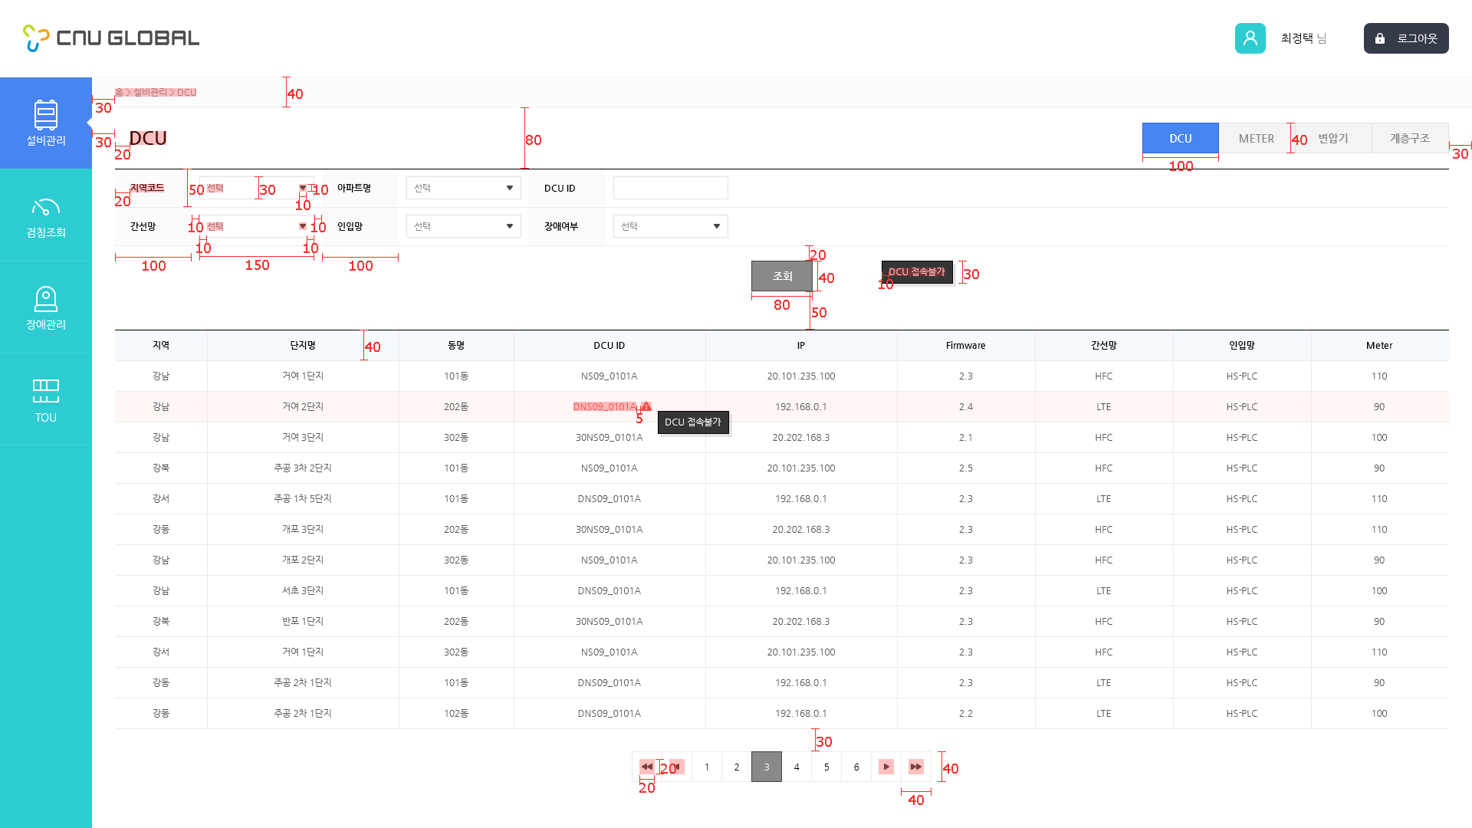
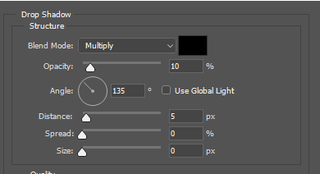
 | DCU 리스트 |  | A 00-03
번호v | 파일명 | 참고
1 |  | 라인 : 1px | 000000
2 |  | 라인 : 1px | ebebeb
3 |  | 타이틀영역 : Bg Color : fbfbfb 텍스트 : B | LM | 12 | 000000
4 |  | 입력필드/펼침목록 : Normal : 테두리라인 ; 1px | e1e1e1 Bg Color : ffffff 텍스트 : R | LM | 12 | 898989 Select : 테두리라인 ; 1px | 000000 Bg Color : ffffff 텍스트 : R | LM | 12 | 000000 ▼ 아이콘 : icon_select (펼침 시 상/하 반전 사용) ※ 입력필드 및 펼침목록의 Width는 각 항목에 따라 가변 적용
5 |  | 라인 : 1px | 000000
6 |  | 테이블 타이틀 영역 : Bg Color : f6f9fe 텍스트 : B | CM | 12 | 000000
7 |  | 세로 구분 라인 : 1px | ebebeb
8 |  | 가로 구분 라인 : 1px | ebebeb
9 |  | 장애발생 목록 : Bg Color : fff6f6
10 |  | 장애발생 DCU ID 표시 : 텍스트 : R | CM | 12 | f65756 아이콘 : icon_alert
11 |  | ※ 장애 발생된 목록의 DCU ID 위 마우스 Rollover 시 장애 안내 Tip 표시 ※ 좌측 별도 가이드 참고
12 |  | 테이블 텍스트 기본값 : R | CM | 12 | 555555
13 |  | 전체 테두리 : 1px : ebebeb 전체 텍스트 기본 : R | CM | 12 | 000000 선택된 Page : 테두리 : 1px | 464646 Bg Color : 898989 텍스트 : R | CM | 12 | ffffff 아이콘 우측 : ◀◀ : icon_page_first ◀ : icon_page_prev 아이콘 좌측 : ▶▶ : icon_page_end ▶ : icon_page_next
공통영역 가이드 참고
1
2
3
4
14
6
5
7
9
10
11
8
12
13
14
※ 그림자 처리
※ Normal
참고
Normal : Bg Color : 898989 테두리 라인 : 1px | 464646 텍스트 : B | CM | 14 | ffffff Rollover / Press : Bg Color : 2dccd2 테두리 라인 : 1px | 23a2a7 텍스트 : B | CM | 14 | ffffff
12
※ Rollover / Press
참고
테두리라인 : 1px | 000000 Bg Color : 363636 텍스트 : R | CM | 12 | ffffff

Slide 20
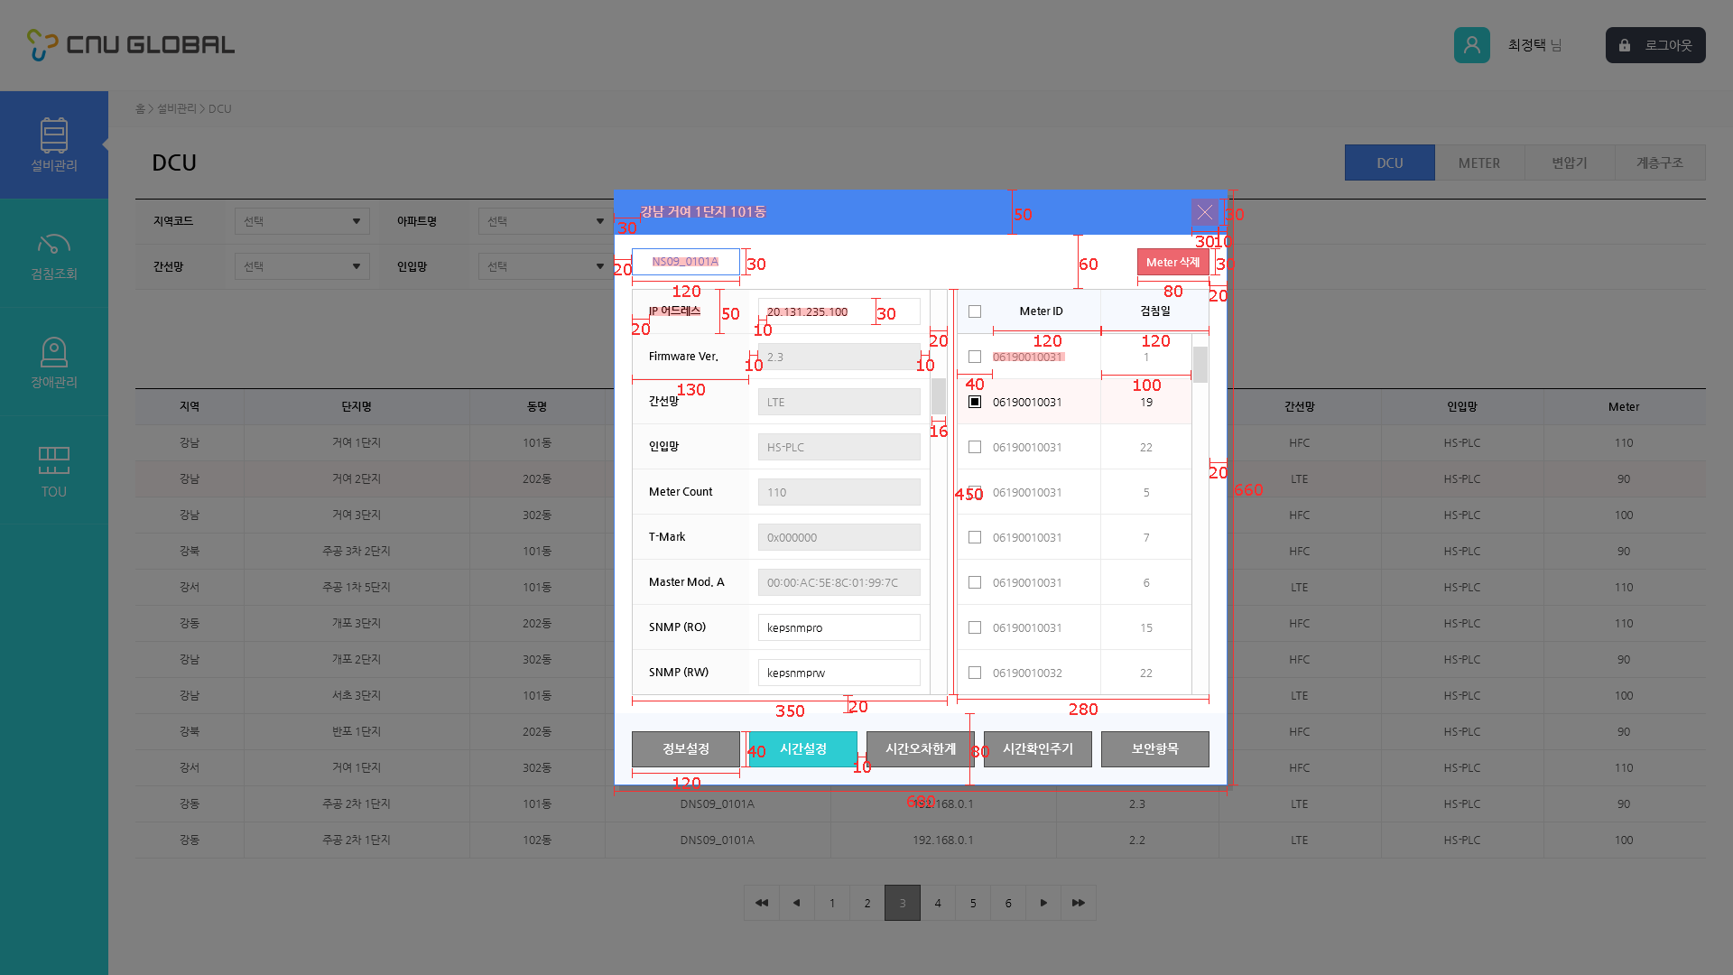
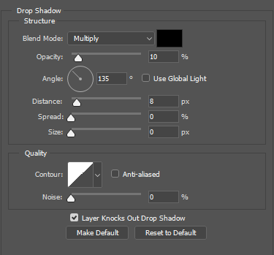
 | DCU 정보 상세보기 |  | A 00-04
번호 | 파일명 | 참고
1 |  | ※ 가로/세로 영역 중앙에 팝업 ※ 상세가이드는 다음 페이지 참고
2 |  | ※ DIMM처리 : 000000 | 50%
1
2
팝업 전체 그림자 처리

Slide 21
 | DCU 정보 상세보기 |  | A 00-04
번호 | 파일명 | 참고
1 |  | 팝업 테두리 : 1px | 4785f0 타이틀 Bar Bg Color : 4785f0
2 | bt_pop_close
3 |  | Normal : (기본 표시) 테두리 라인 : 1px | 4785f0 텍스트 : R | CM | 12 | 4785f0 Select : (입력 선택 시) 테두리 라인 : 1px | 000000 텍스트 : R | CM | 12 | 000000
4 |  | Disable : (미터 목록 선택 전) 테두라라인 : 1px | 464646 Bg Color : 898989 텍스트 : B | CM | 12 | 898989 Enable : (미터 목록 1개 이상 선택 시) 테두라라인 : 1px | b9484f Bg Color : ed666e 텍스트 : B | CM | 12 | 898989
5 |  | 전체 테두리 라인 : 1px | cccccc
6 |  | 항목 : B | LM | 12 | 000000 Bg Color : fbfbfb
7 |  | 수정 가능 항목 : 테두리라인 : e1e1e1 텍스트 : R | LM | 12 | 000000 마우스 클릭하여 입력 모드로 전환 시 : 테두리라인 : 000000 텍스트 : R | LM | 12 |000000
8 |  | 수정 불가 항목 : 테두리라인 : e1e1e1 Bg Color : ebebeb 텍스트 : R | LM | 12 | 898989
9 |  | 항목 구분 라인 : 1px | ebebeb
10 |  | 스크롤 바 : 테두리라인 : 1px | cccccc Bg Color : ffffff 스크롤 버튼 : Bg Color: d7d7d7
11 |  | 타이틀 영역 : Bg Color : f6f9fe 테두리 : px | cccccc (세로 구분 라인 제외) 텍스트 : B | CM | 12 | 000000
12 |  | 선택되지 않은 항목 : 체크박스 : icon_check_none 텍스트 : R | LM | 12 | 898989
13 |  | 선택된 항목 : 체크박스 : icon_check_ok 텍스트 : R | LM | 12 | 000000
14 |  | 목록 가로/세로 구분 라인 : 1px | ebebeb
15 |  | ※ 좌측 별도 가이드 참고
16
14
Normal
1
2
15
Rollover / Press (또는 Enable)
3
4
5
6
7
11
참고
⑭ Normal : Bg Color : 898989 테두리 라인 : 1px | 464646 텍스트 : B | CM | 14 | ffffff ⑮ Rollover / Press : Bg Color : 2dccd2 테두리 라인 : 1px | 23a2a7 텍스트 : B | CM | 14 | ffffff
8
12
9
13
10
14
14
15
Bg Color : f6f9fe

Slide 22
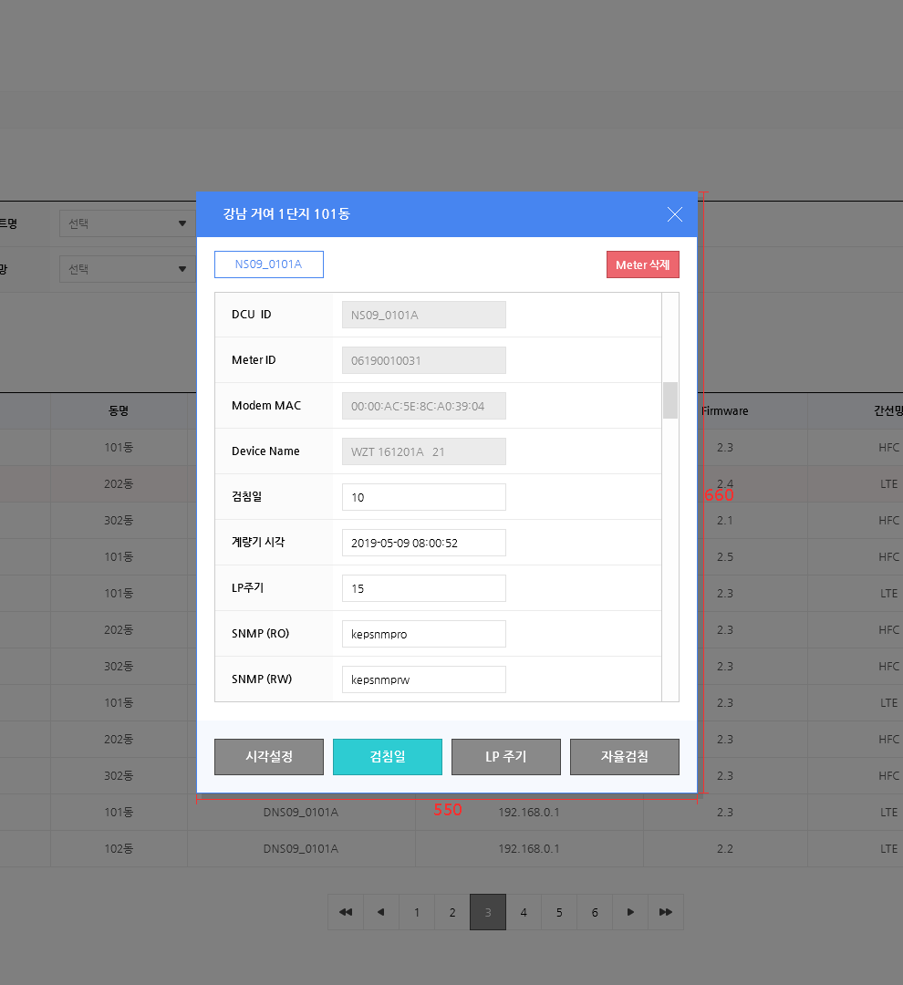
 | 계량기 정보 상세보기 |  | A 00-06
팝업창 사이즈 외 A00-04 디자인가이드와 동일

Slide 23
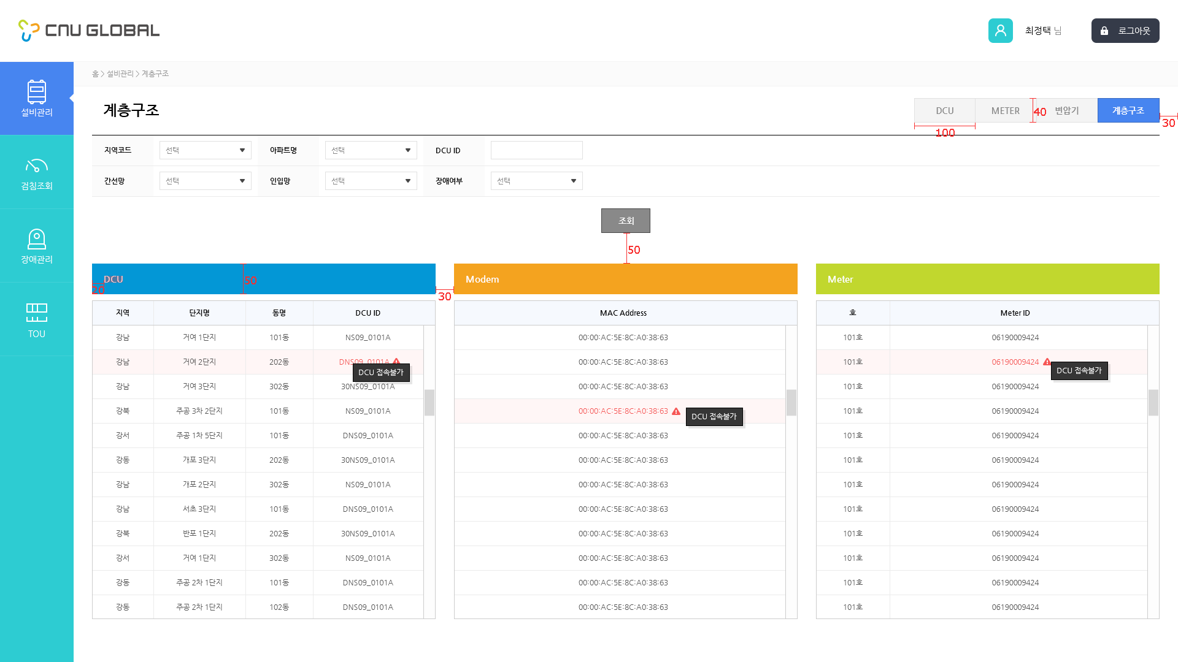
 | 계층구조리스트 |  | A 00-08
번호v | 파일명 | 참고
1 |  | Bg Color 좌측부터 : #0397d6 #f4a31f #c1d72e 타이틀 텍스트 : B | LM | 15 | ffffff
2 |  | 전체 테두리 및 스크롤 바 : A 00-04의 디자인 가이드와 동일 내용 테이블 : A00-03의 디자인 가이드와 동일
3
4
5
6
7
8
9
10
11
12
13
1
2

Slide 24
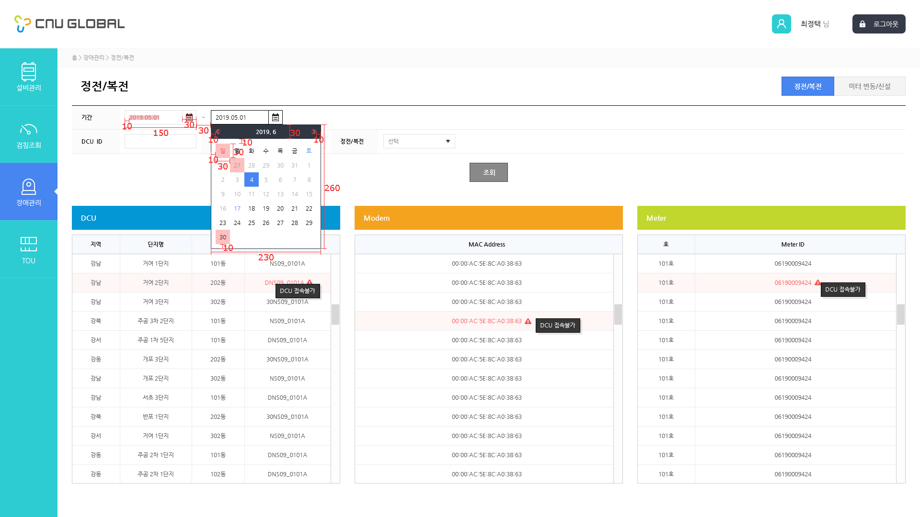
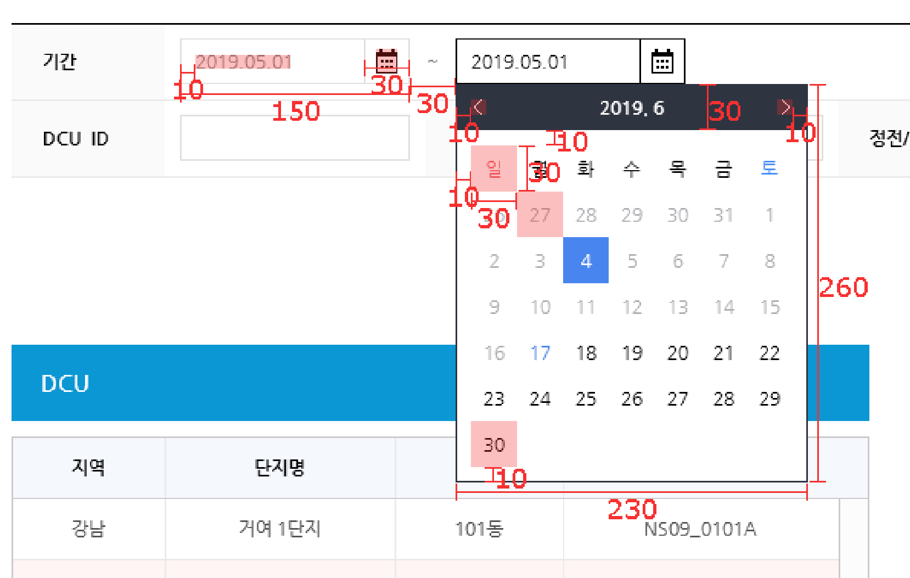
 | 정전/복전 조회 (달력 선택 영역 가이드) |  | A 00-11
번호v | 파일명 | 참고
1 |  | Normal : 테두리라인 ; 1px | e1e1e1 Bg Color : ffffff 텍스트 : R | LM | 12 | 898989 달력아이콘 : icon_calender
2 |  | Select : 테두리라인 ; 1px | 000000 Bg Color : ffffff 텍스트 : R | LM | 12 | 000000 달력아이콘 : icon_calender
3 |  | Bg Color : 303542 전체 테두리 : 1px | 303542 좌 아이콘 : bt_cal_left 우 아이콘 : bt_cal_right 년/월 텍스트 : B | CM | 12 | ffffff
4 |  | 요일 : 평일 : R | CM | 12 | 000000 토요일 : R | CM | 12 | 448ef8 일요일 : R | CM | 12 | ed666e 지난일 : R | CM | 12 | 000000 | 50% 이후일 : R | CM | 12 | 000000
5 |  | 오늘 : 텍스트 : R | CM | 12 | 4785f0
6 |  | 선택된 일자 및 Mouse Over : Bg Color : 4785f0 텍스트 : R | CM | 12 | ffffff
1
2
3
4
6
5

